Slide 1
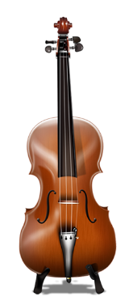
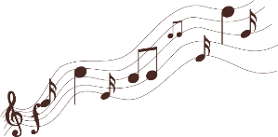
唯一的听众
人教版小学语文四年级上册公开课教案PPT
教师：PPT818
时间：20XX年XX月

Slide 2
课文流程
沮丧
兴奋
又在家
练琴
不敢在
家练琴
老人善意
的谎言
尽心
尽力
抱歉
溜走
自卑
自信

Slide 3
认识字词
悠
yōu
悠悠
仪
yí
仪式
歉
qiàn
抱歉
溜
liū
溜走
嘿
hēi
嘿嘿笑
割
gē
割舍

Slide 4
词语解释
懊恼：
心里别扭、烦恼。
沮丧：
灰心失望的意思。
和谐：
配合得适当和匀称。
洋溢：
充分流露出一种情绪或气氛。
荒唐：
(思想,言行)错误到使人觉得奇怪程度。
声望：
为众人所仰望的名声。
天方夜谭：
书名，即《一千零一夜》。指 信口开河，讲些不着 边际的话。

Slide 5
理解课文
说一说文章主要讲了一个什么故事
文章通过一个音乐白痴通过一位老音乐教授的鼓励下，找回自信，成长为能奏出真正音乐的小提琴手的故事.

Slide 6
理解课文
第一部分（第1小节）
写“我”由于不忍心让家人再受“折磨”，决定去小树林练琴。
第二部分（第2-----8小节）
写老教授谎称自己“耳聋”，在“我”练琴时，给予“我”无私的帮助。
唯一的听众
第三部分（第9—10小节）
写“我”从妹妹那里知道老妇人的真实身份后，心灵受到震撼。
第四部分（第11\12小节）
写后来小提琴成了“我”无法割舍的爱好，每次演出时总会想起这位德高望重的老人。

Slide 7
在遇到老妇人之前，别人对“男孩”的评价是怎样的？男孩的心情有是怎样的？
理解课文
用父亲和妹妹的话来说，我在音乐方面简直是一个白痴。这是他们在经受了我数次“折磨”之后下的结论。在他们听来，我拉小夜曲就像在锯床腿。这些话使我感到十分沮丧，我不敢在家里练琴了。

Slide 8
后来我拉小提琴的水平如何？
理解课文
后来，拉小提琴成了我无法割舍的爱好，我能熟练地拉许多曲子。在各种文艺晚会上，我有机会面对成千上万的观众演奏小提琴曲。

Slide 9
理解课文
之前
后来
用父亲和妹妹的话来说，我在音乐方面简直是一个白痴。这是他们在经受了我数次“折磨”之后下的结论。在他们听来，我拉小夜曲就像在锯床腿。这些话使我感到十分沮丧，我不敢在家里练琴了。
后来，拉小提琴成了我无法割舍的爱好，我能熟练地拉许多曲子。在各种文艺晚会上，我有机会面对成千上万的观众演奏小提琴曲。

Slide 10
通读全文，画出体现我心理活动的语句
理解课文
一天早晨，我蹑手蹑脚地走出家门，心里充满了神圣感，
仿佛要去干一件非常伟大的事情。
林子里静极了。沙沙的足音，听起来像一曲悠悠的小令。这段环境描写有什么作用？
环境描写，这句话写出了早晨树林的安静，以及“我”为能找到这样安静的练琴环境的兴奋心情。沙沙的足音在“我”听来，竟成了一曲悠悠的小令，形象地说明“我”重新找回了自信。

Slide 11
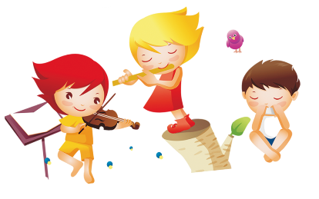
理解课文
通看全文，从文中找出相关的词语，说说我在音乐方面发生的变化。
“白痴”、沮丧
充满了神圣感、沮丧
羞愧、兴奋
重拾自信、勤奋
让人大吃一惊
无法割舍、熟练

Slide 12
为什么会有如此大的变化？
理解课文
这都是老教授真诚鼓励和无私帮助的结果。

Slide 13
理解课文
描写老人神态的关键词,共几次？
平静
共出现三次
1，一位极瘦极瘦的老妇人静静地坐在木椅上，平静地望着我。
2，她一直很平静的望着我。
3，她慈祥的眼神平静地望着我，像深深的潭水……

Slide 14
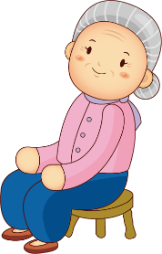
划出描写老教授的语言的词句，读一读
理解课文
“是我打扰了你吗，小伙子？不过，我每天早晨都在这儿坐一会儿。”
“我想你一定拉得非常好，可惜我的耳朵聋了。如果不介意我在场，请继续吧。”
“也许我会用心去感受这音乐。我能做你的听众吗，每天早晨？”

Slide 15
理解课文
我想你一定拉得非常好，可惜我的耳朵聋了。如果不介意我在场，请继续吧。
(老人真的“耳朵聋了”吗？她为什么要这样说？)
不是，她知道“我”拉得不好，又不想让“我”失去信心，
以此来合理鼓励。而“我听了也很高兴。终于有人不说他音
乐白痴，心中体会到快乐。使以后我为老人拉琴有勇气。

Slide 16
“我想你一定拉得非常好，可惜我的耳朵聋了。如果不介意我在场，请继续吧。”
理解课文
这是老妇人在鼓励“我”，让“我”不要再懊恼，灰心，并打消我的顾虑不要在意她在场，拉好拉坏她都听不见，对她不会造成任何干忧，让“我”毫无顾忌地大胆练习。老妇人给了“我”勇气和力量。

Slide 17
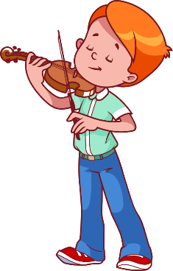
理解课文
你就是我的“唯一”
这里用“唯一”来修饰限制“听众”，有“独一无二”的意思。这个“唯一”表明老人在“我”心目中有着崇高的地位。表达了我对老教授无限钦佩，敬仰之情。是她的循循善诱，积极鼓励，真诚无私的帮助，使我树立了信心，刻苦练习，最终获得成功。

Slide 18
课文主旨
本文赞扬了老教授爱护、鼓励年轻人成才的美德，
表达了“我”对德高望重的老教授的敬佩、感激
之情。

Slide 19
拓展训练
平静的背后，老人在想些什么呢？
当我沮丧地想离开小树林时，她平静地望着我，仿佛在说……
当我每天去小树林拉琴时…….
当我渐渐奏出真正的音乐时，她…….

Slide 20
谢谢欣赏！

